Slide 1
Digitale Samtalegrupper
Celine Haaland-Johansen
Likepersonssamling 5.-7. november

Slide 2
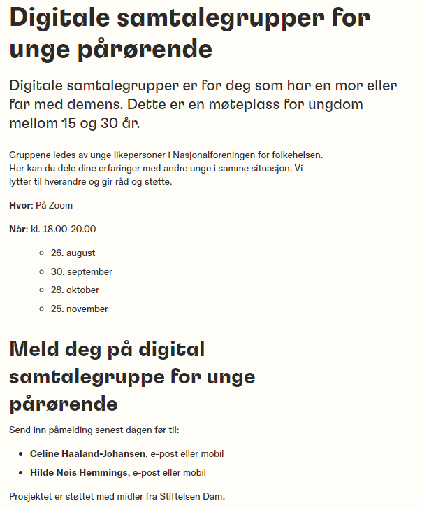

Slide 3
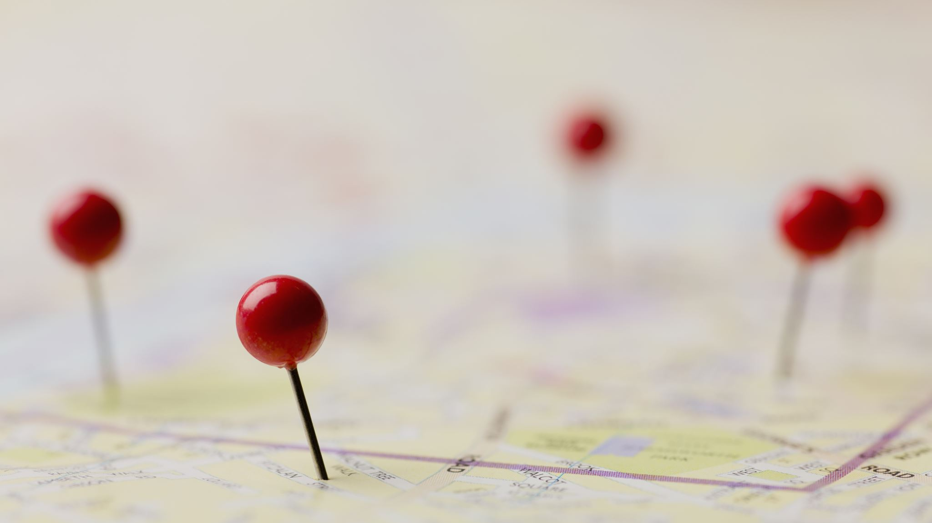
Påmelding
SMS
E-post
Oppfølging av påmeldte – Sikre rett målgruppe, påminne om dato for gruppen

Slide 4
Gjennomføring av samtalegruppene
Vurdering av antall påmeldte – antall grupper
Opprettelse av et møte(ne) i den digitale plattformen med lederne
Teste det digitale i forkant av gruppen
Egen mail til hver av deltakerne med lenke til samtalegruppen
Påminnelse om dato og tidspunkt
Deltakelse i gruppen = samtykke i at navnet som skrives inn i plattformen er synlig for andre
Anbefaling om å dele lyd og bilde
Kontaktinformasjon til den av lederne som bistår teknisk om de ikke kommer seg inn eller får problemer

Slide 5
Gjennomføring av samtalegruppene
Som en vanlig samtalegruppe
Runde på alles navn, alder, hvilken forelder som har demens
Få i gang praten – runde på alle om hvordan de har det eller tenker på akkurat nå
Være var og følge med på tegn om noen ønsker å ta ordet
La deltakerne svare hverandre så langt det lar seg gjøre
Direkte henvendelse til de som ikke tar så mye plass
Begrense de som tar mye plass
Avslutte på en måte som skaper mest mulig mestring – positive tanker

Slide 6
Digitale kontra Fysiske samtalegrupper – mine erfaringer

